Slide 1
编程语言

Slide 2
分类
面向过程：C/Pascal/Combol
面向对象：Java/python/Ruby/C++
函数式语言: Lisp/Scheme/Scala/Closure/Haskell

Slide 3
分类（续）
强类型
  x = "456" + 123;
弱类型
  x = "456" + 123;
https://en.wikipedia.org/wiki/Strong_and_weak_typing
强类型语言对于类型要求更严格，但可能在代码中充斥大量的转型代码
弱类型则让程序员多了一些记忆的负担，例如自动转型的具体规则等

Slide 4
分类（续）
动态语言：python, ruby, javascript
  无需显式声明类型
静态语言: C, C++, java
  需要显式声明类型
动态语言在运行时确定类型，分配内存，效率会相对较低；
静态语言在编译时确定类型，内存规划，代码优化等，效率相对较高

Slide 5
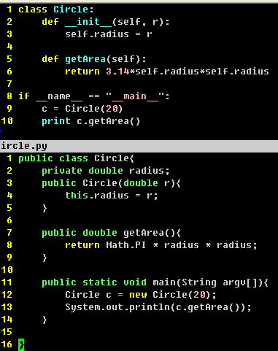

Slide 6
如何看待效率
开发效率
  通常动态语言开发效率较高，但运行效率较低
  代码量，可读性
  学习门槛（python教程不到100页，C++ > 1000页）
运行效率
  静态语言通常较高
  更加底层（指针，地址，用户管理内存）
  静态语言开发效率低

Slide 7
看待语言
语言只是工具（不要抱着语言不放）
没有最适合（根据实际选择合适的语言）
没有本质上的好坏之分（存在即合理）

Slide 8
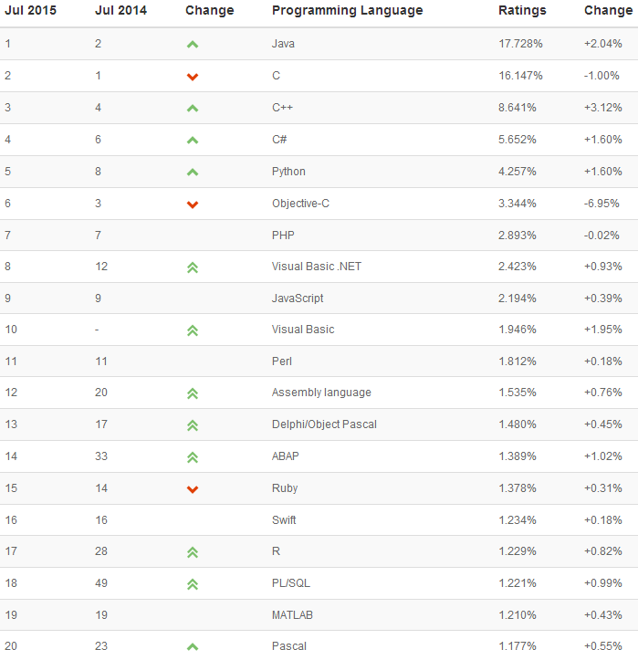

Slide 9
建议
永葆一颗求知的心（优衣库？）
一年学习一门新语言（优缺点，思路等）
在合适的场景选择合适的语言

Slide 10
语言建议
C
Java
Python
Javascript
Shell
当然，根据具体的使用场景选择合适的语言并迅速学习掌握
Full Stack Developer

Slide 11
练习
使用java外的语言实现
输入：N次四级成绩
输出：是否通过四级

